Slide 1
Текущие вопросы лицензирования
и государственной аккредитации образовательных программ в филиалах Финуниверситета

Slide 2
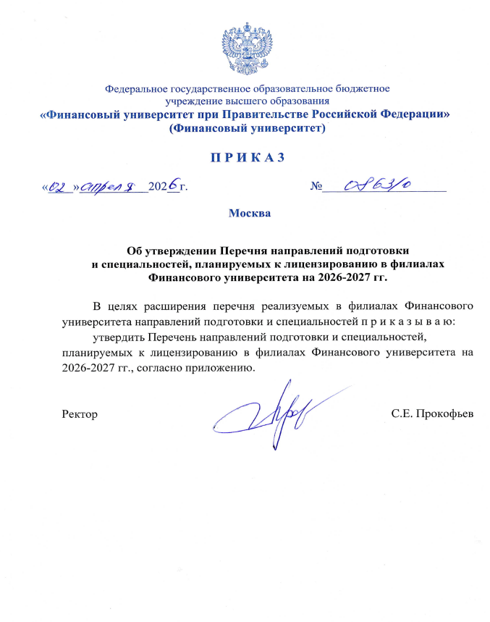

Лицензирование образовательных программ
Приказ Финуниверситета
от 02.04.2026 г. № 0863/о
40 ОП на 2026/2027 гг.
9 образовательных программ ВО
31 образовательная программа СПО

Slide 3
Лицензирование образовательных программ
Выполнено
В работе
№ п/п | Наименование филиала | Наименование ОП
1. | Алтайский | 38.02.06 Финансы
2. | Владикавказский | 09.03.04 Программная инженерия
3. | Звенигородский | 09.02.09 Веб-разработка
4. | Калужский | 09.02.12 Техническая эксплуатация и сопровождение информационных систем
5. | Краснодарский | 27.03.02 Управление качеством
6. | Красноярский | 09.02.09 Веб-разработка
7. | Новороссийский | 09.03.03 Прикладная информатика
8. | Омский | 38.02.01 Экономика и бухгалтерский учет (по отраслям)
9. | Уральский | 42.02.01 Реклама
10. | Уфимский | 09.02.08 Интеллектуальные интегрированные системы
11. | Уфимский | 09.04.03 Прикладная информатика
12. | Шадринский | 38.02.03 Операционная деятельность в логистике
13. | Ярославский | 38.02.07 Банковское дело
14. | Ярославский | 40.03.01 Юриспруденция
№ п/п | Наименование филиала | Наименование ОП
1. | Бузулукский | 09.02.13 Интеграция решений с применением технологий искусственного интеллекта
2. | Владикавказский | 09.02.13 Интеграция решений с применением технологий искусственного интеллекта
3. | Владимирский | 10.02.05 Обеспечение информационной безопасности автоматизированных систем
4. | Курский | 42.02.01 Реклама
5. | Липецкий | 09.02.13 Интеграция решений с применением технологий искусственного интеллекта
6. | Махачкалинский | 43.02.16 Туризм и гостеприимство
7. | Новороссийский | 38.02.01 Экономика и бухгалтерский учет (по отраслям)
8. | Самарский | 09.02.09 Веб-разработка
9. | Смоленский | 38.02.01 Экономика и бухгалтерский учет (по отраслям)
10. | Ярославский | 43.03.03 Гостиничное дело

Slide 4
Лицензирование образовательных программ
Не представлены ОП!
№ п/п | Наименование филиала | Наименование ООП
1. | Звенигородский | 10.02.05 Обеспечение информационной безопасности автоматизированных систем
2. | Краснодарский | 09.02.11 Разработка и управление программным обеспечением
3. | Курский | 09.03.03 Прикладная информатика
4. | Новороссийский | 09.02.13 Интеграция решений с применением технологий искусственного интеллекта
5. | Омский | 27.03.02 Управление качеством
6. | Санкт-Петербургский | 09.02.13 Интеграция решений с применением технологий искусственного интеллекта
7. | Санкт-Петербургский | 40.02.04 Юриспруденция
8. | Санкт-Петербургский | 43.03.02 Туризм
9. | Смоленский | 09.02.13 Интеграция решений с применением технологий искусственного интеллекта
10. | Сургутский | 09.02.13 Интеграция решений с применением технологий искусственного интеллекта
11. | Тульский | 09.02.08 Интеллектуальные интегрированные системы
12. | Тульский | 38.02.03 Операционная деятельность в логистике
13. | Тульский | 38.02.07 Банковское дело
14. | Уральский | 09.02.09 Веб-разработка
15. | Шадринский | 09.02.13 Интеграция решений с применением технологий искусственного интеллекта

Slide 5
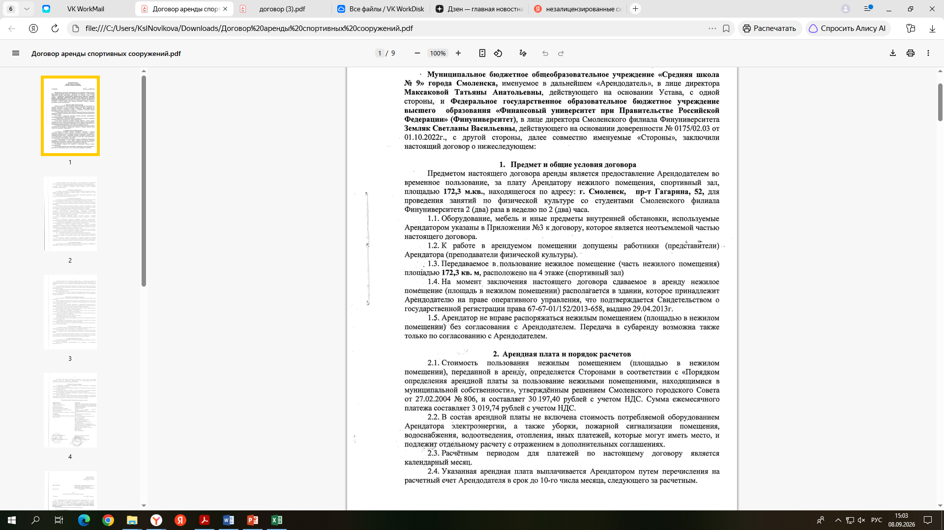
Лицензирование образовательных программ
Основные трудности лицензирования ОП
Требования МТО к лабораториям
Пример лабораторий из 09.02.13:
программирования и баз данных;
организации и принципов построения информационных систем;
информационных ресурсов.
Пример лабораторий из 10.02.05:
информационных технологий, сетей и систем передачи информации, программирования и баз данных;
программных и программно-аппаратных средств защиты информации;
технических средств защиты информации.
Обеспечение доступной среды
Договор аренды нежилого помещения со школой:
спортивный зал расположен на 4 этаже
показываем на сайте и в Сведениях обеспечение подъемными механизмами

Slide 6
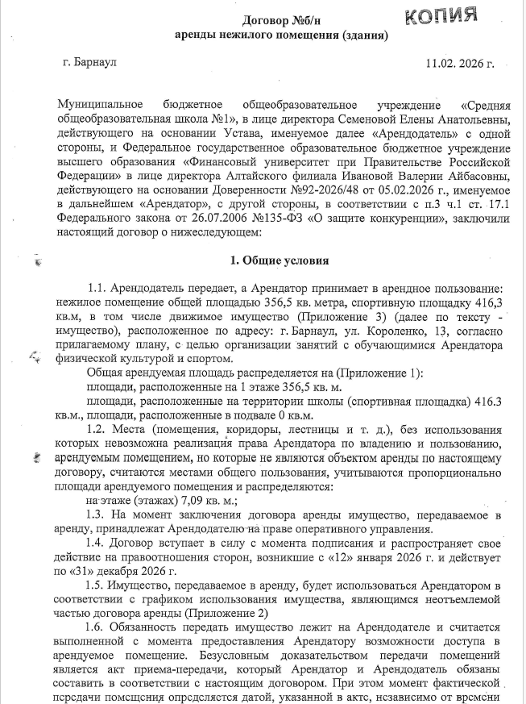
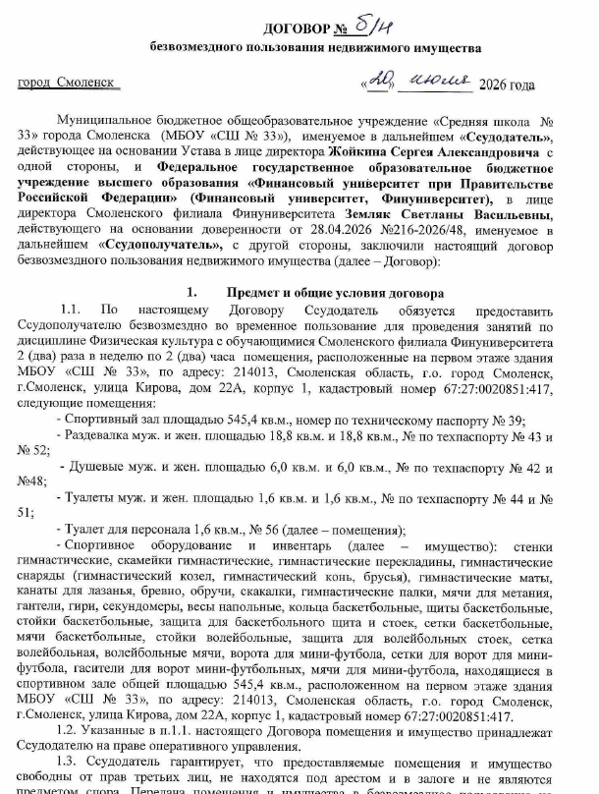
Лицензирование образовательных программ
Открытие новых уровней образования
Договор аренды
Договор безвозмездного пользования

Slide 7
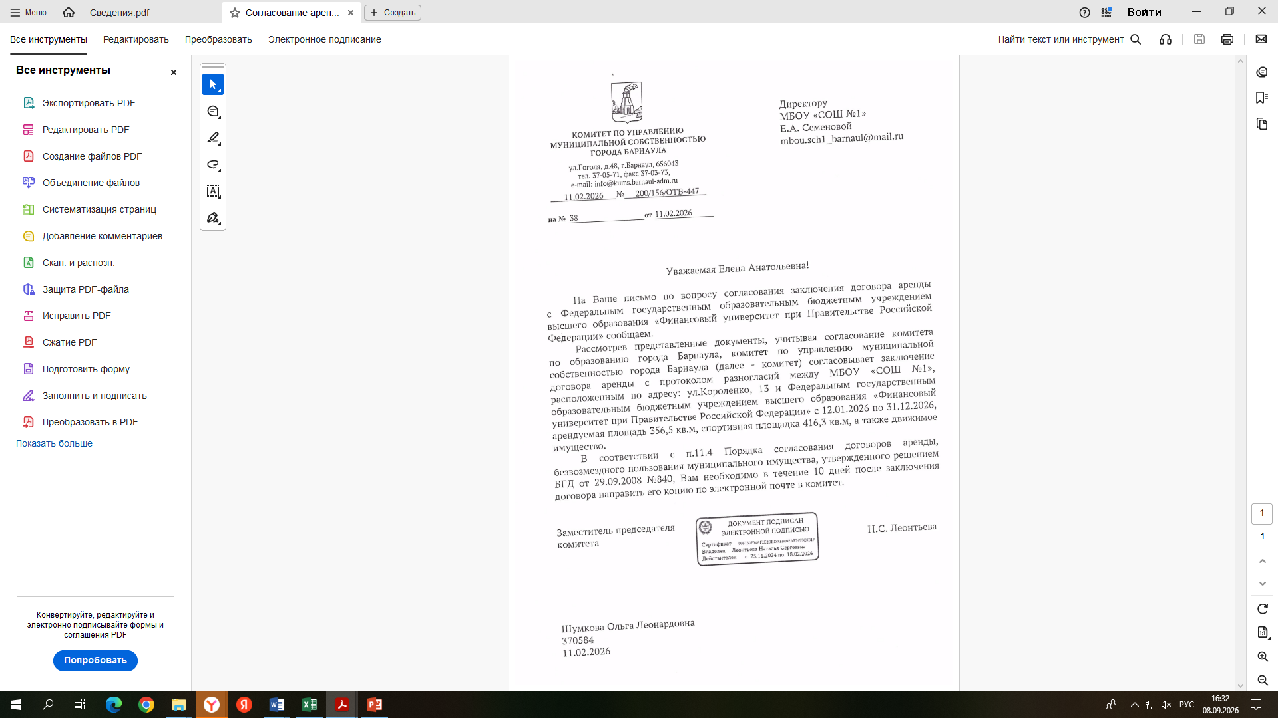
Лицензирование образовательных программ
Если муниципальное имущество, то необходимо согласие управления имущества города на аренду или безвозмездное пользование муниципальным имуществом.
Включить в договор кадастровый номер объекта!
помещение для лиц с ОВЗ

Slide 8
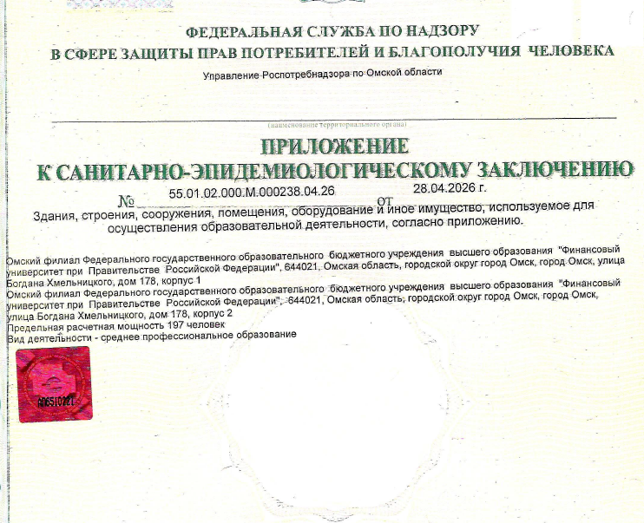
Лицензирование образовательных программ
Открытие уровня СПО
Получение СЭЗ
Обеспечение доступной среды (выделенная стоянка для автотранспортных средств инвалидов; специально оборудованное санитарно-гигиеническое помещение для лиц с ОВЗ ) помещение для лиц с ОВЗ

Slide 9
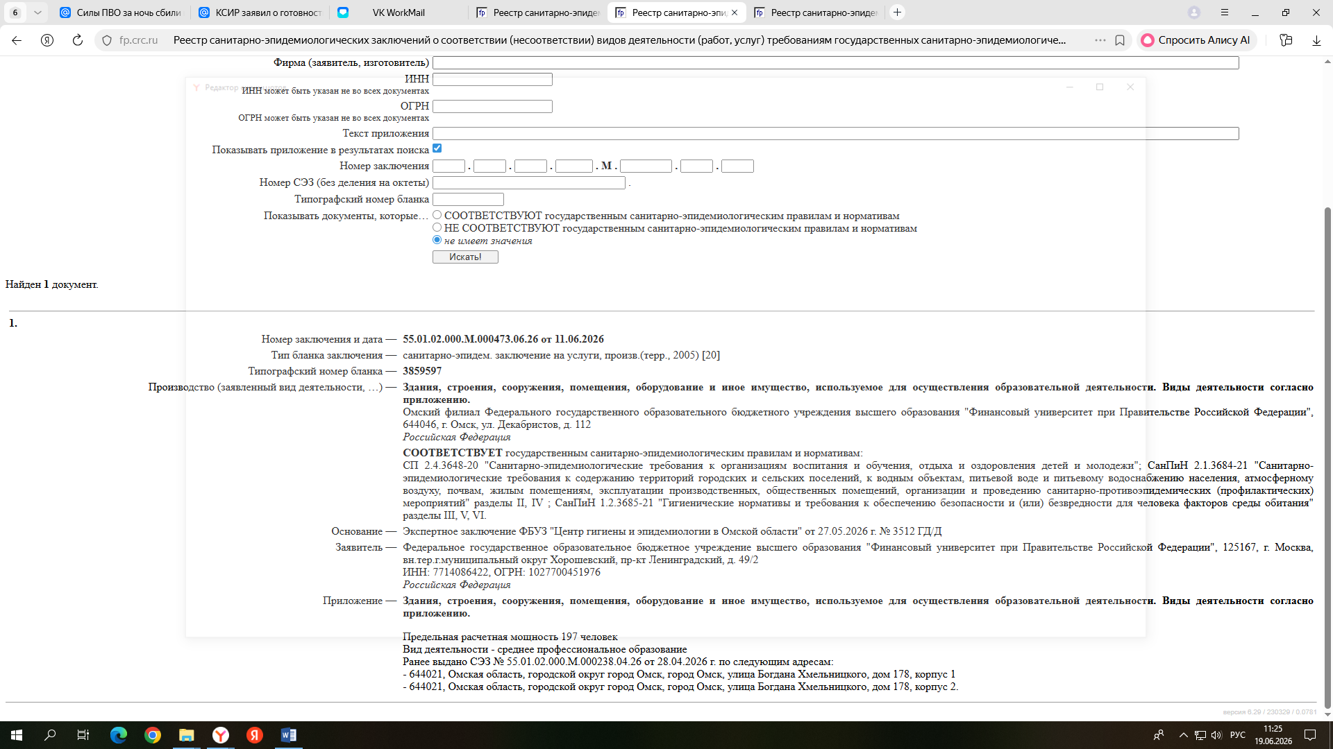
Лицензирование образовательных программ
При подаче заявления на Госуслугах осуществляется проверка объекта имущественного комплекса и санитарного заключения
Обязательное включение СЭЗ в реестр санитарно-эпидемиологических заключений

Slide 10
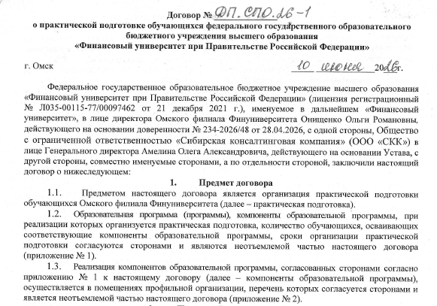
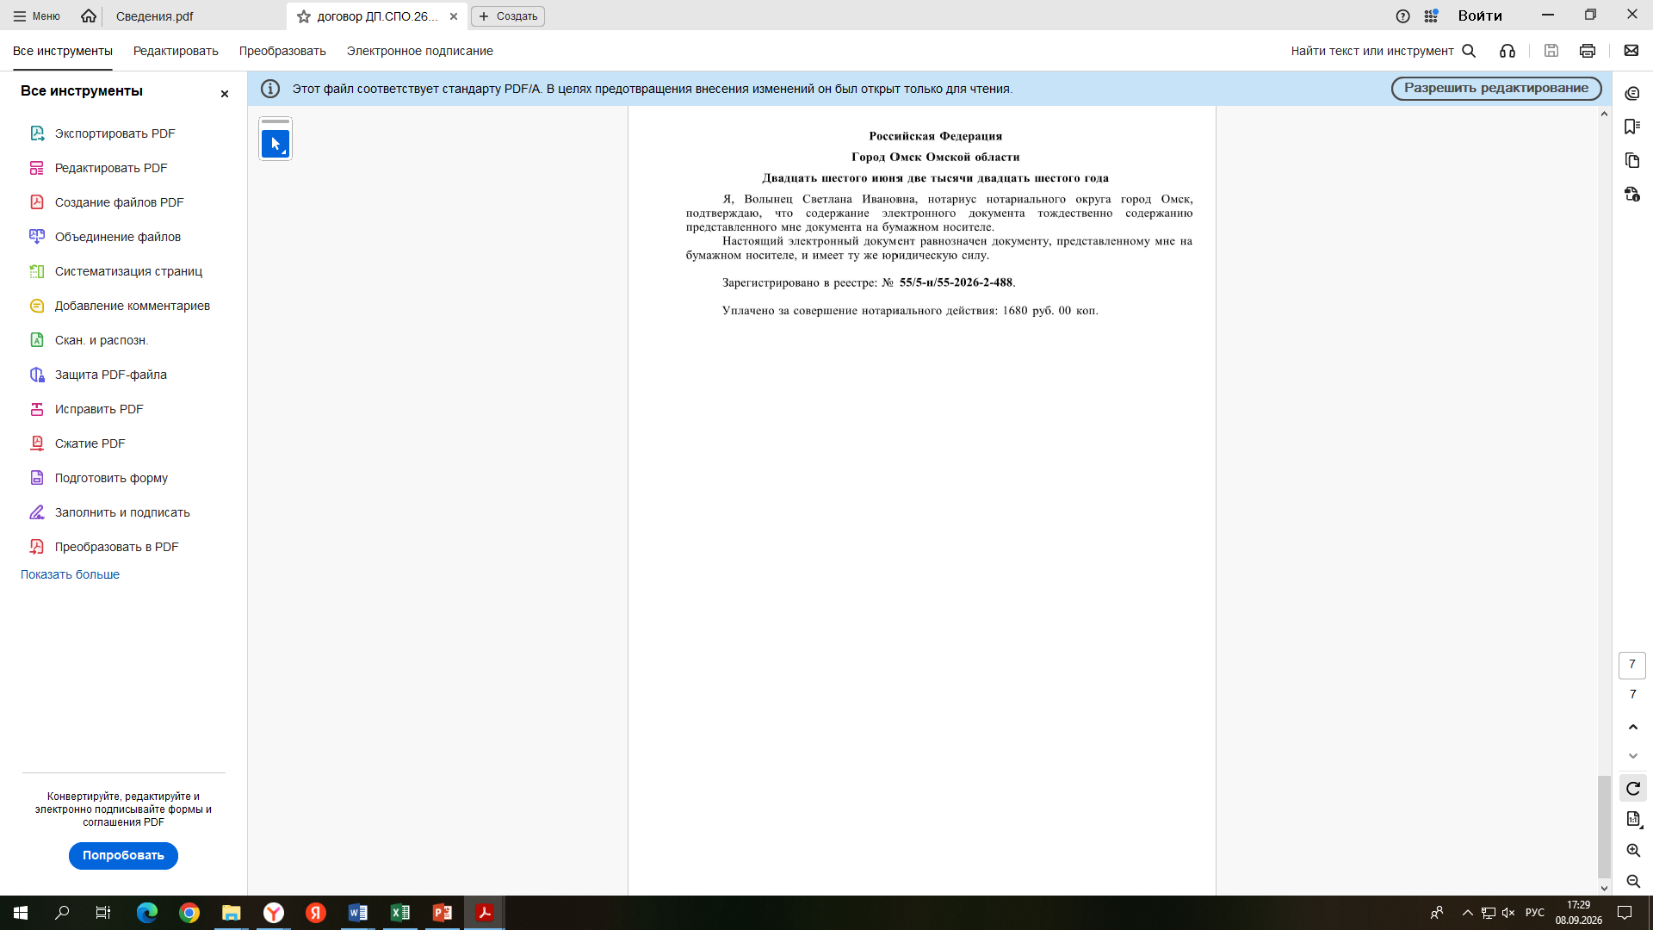
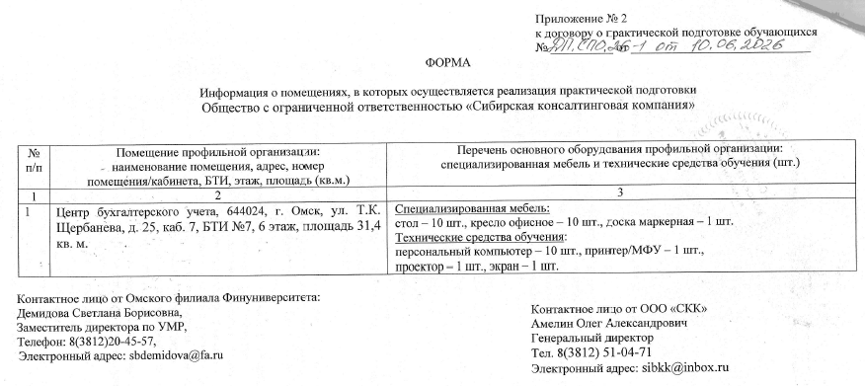
Лицензирование образовательных программ
Договор о практической подготовке обучающихся заключается с организацией из области профессиональной деятельности и сферы
Необходимо учитывать площади проведения практик в части МТО, не менее 2,5 м ²
Нотариусу представляем бумажный договор, доверенность
В нотариальной конторе переводят в формат pdf и заверяют электронный документ ЭЦП нотариуса

Slide 11
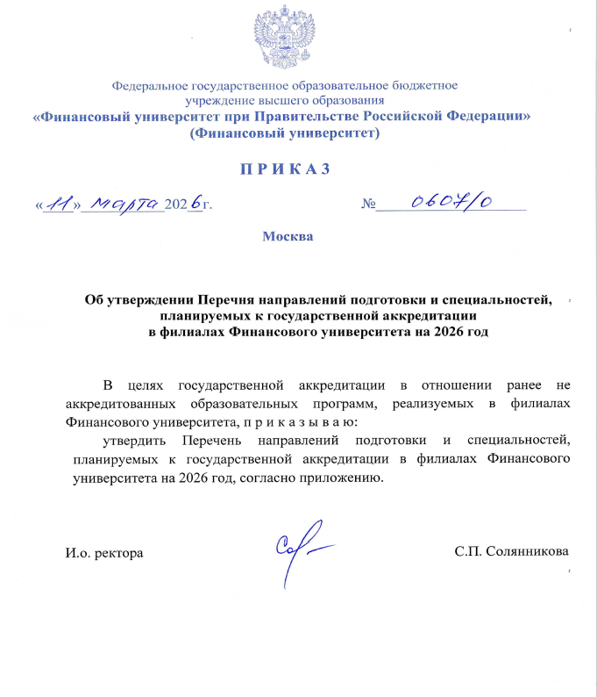
Государственная аккредитация
Приказ Финуниверситета
от 11.03.2026 г. № 0607/о
7 ОП на 2026 г.
3 образовательных
программы ВО
4 образовательных
программы СПО

Slide 12
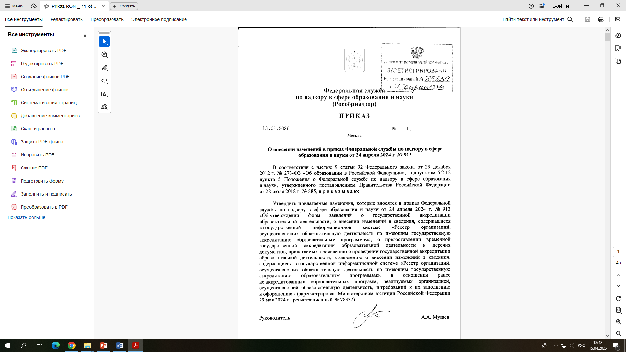
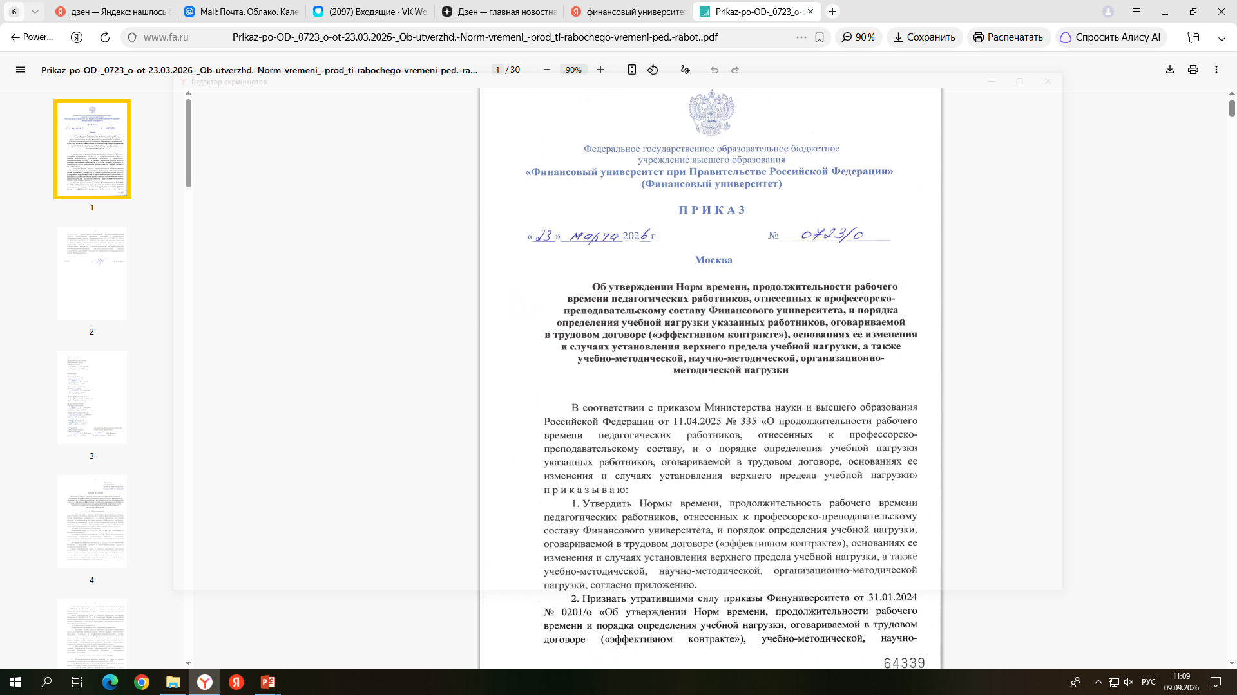
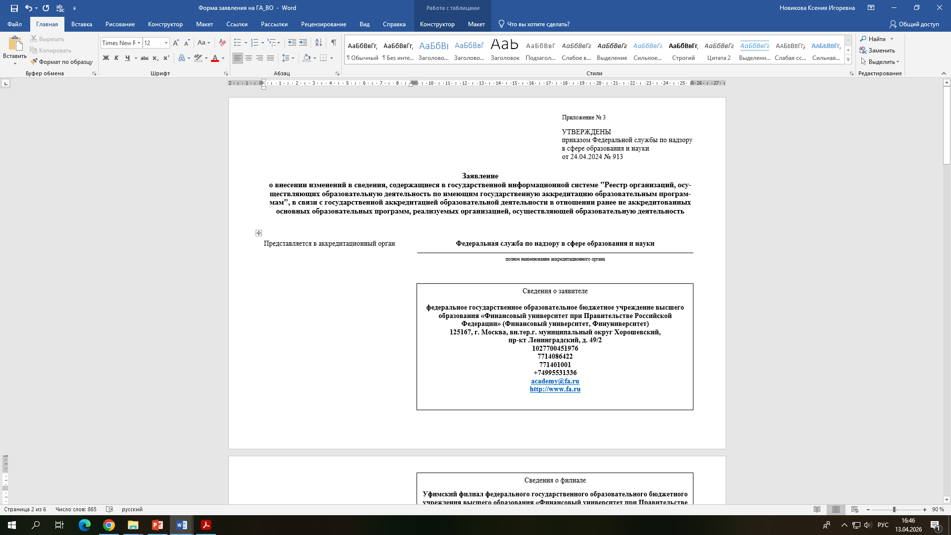
Государственная аккредитация
Новый приказ Рособрнадзора от 13.01.2026 № 11 «О внесении изменений в приказ Федеральной службы по надзору в сфере образования и науки от 24 апреля 2024 г. № 913»
Заявление заполняется по форме и в соответствии с Требованиями к заполнению и оформлению заявления о внесении изменений в сведения…(!) (Приложение № 3, 4 к приказу Рособрнадзора от 13.01.2026 № 11)
Приказ Финуниверситета от 23.03.2026 № 0723/о «Об утверждении Норм времени…»

Slide 13
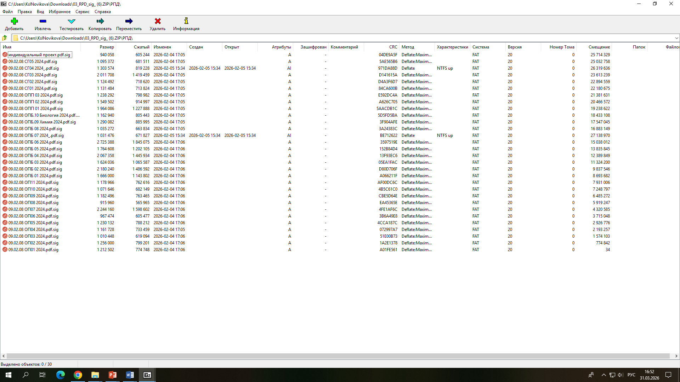
Государственная аккредитация
ОП, размещенная на сайте организации, включает:
Описание ОП
Рабочая программа воспитания и календарный план воспитательной работы
Включенная подпись (sig)!
Учебный план и КУГ
Оценочные материалы ко всем РПД, программам практик, программе ГИА
Все РПД и программы практик
Методические материалы, обеспечивающие реализацию образовательной программы
Программа ГИА

Slide 14
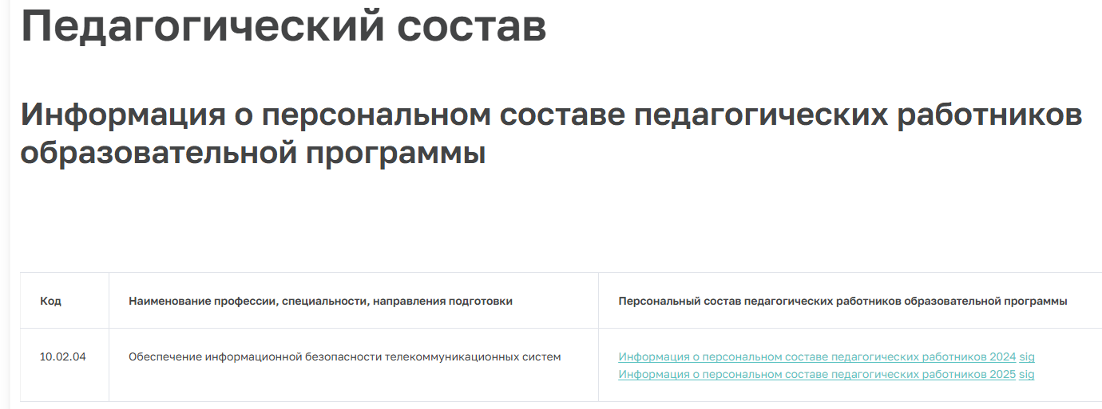
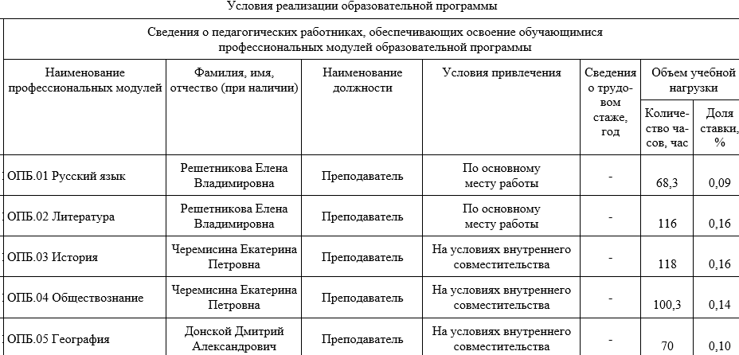
Государственная аккредитация
Сведения о НПР и педагогических работниках, указанные в форме заявления, разместить отдельным файлом на сайте филиала в подразделе «Педагогический состав»

Slide 15
Государственная аккредитация
Этапы подготовки:
Утвержденный Учебный план
Выделение дисциплин с пройденной промежуточной аттестацией
Подготовка ФОС к диагностической работе
Сборничек «задания-ответы»
Подготовка обучающихся
Сроки аккредитационной экспертизы (с момента подачи заявления – 20 дней)
Подача заявления на Госуслугах
Проведение диагностической работы с обеспечением видеотрансляции
Издание приказа

Slide 16
Государственная аккредитация
Сроки филиалов:
№ п/п | Филиал | Образовательная программа | Сроки предоставления материалов в УГКО | Подача заявления
1. | Алтайский | 09.02.07 Информационные системы и программирование | 01.09.2026 | 15.10.2026
2. | Санкт-Петербургский | 38.04.08 Финансы и кредит | 30.09.2026 | 01.11.2026
3. | Калужский | 39.03.01 Социология | 06.09.2026 | 15.10.2026
4. | Краснодарский | 27.03.03 Системный анализ и управление | 30.09.2026 | 01.11.2026
5. | Красноярский | 40.02.04 Юриспруденция | 30.09.2026 | 01.11.2026

Slide 17
В протокол совещания:
Проверить адрес места нахождения филиала в ЕГРЮЛ
на соответствие федеральной информационной адресной системе (ФНС).
2. Проверить адреса реализации образовательной деятельности в лицензии с адресами объектов недвижимости в выписках ЕГРН (Росреестр).
3. Представить в УГКО до 20.09.2026 перечень неаккредитованных образовательных программ набора 2026 года, планируемых к государственной аккредитации в 2027 году.

Slide 18

Спасибо за внимание !

